Slide 1

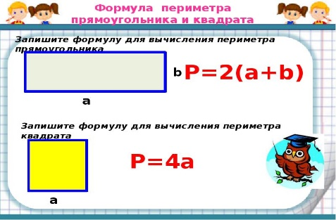
МАТЕМАТИКА
5
КЛАСС
Тема:
ПЕРИМЕТР
МНОГОУГОЛЬНИКА

Slide 2
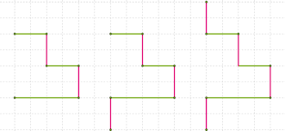
ПРОВЕРКА САМОСТОЯТЕЛЬНОЙ РАБОТЫ
А
В
589. Нарисуйте и обозначьте
шестизвенную ломаную в вашей
тетради. Измерьте длины всех
сторон и найдите периметр.
590. Найдите периметр пятиугольника , стороны которого AB = 12 cм, BC = 23 cм, CD = 16 cм, DE = 21 cм, EA = 23 cм. Ответ: Р = 95 см
591. Первое звено ломаной равно 32 дм, второе звено на
39 см короче первого , а третье звено на 23 см длиннее. Найдите длину ломаной. Ответ: 944 см = 9м 44 см
592. Известно, что AB = 11 cм , BC = 12 cм ,CD = 17 см ,
DA = 21 см. Найдите длину ломаной ABCDA. . Ответ: 61 см
С
К
N
М
D
С
В
А
D

Slide 3
ВСПОМНИМ

Slide 4

ПРЯМОУГОЛЬНИК
Периметр
a - длина
В
С
P = (a + b) $∙$ 2
b
b -ширина
сторона
А
a - длина
D
а = P : 2 - b

Slide 5

Квадрат . Формулы периметра и площади
КВАДРАТ
5
Квадрат
Периметр
В
С
P = 4 $∙$a
а- ширина
А
D
сторона
а- длина
а = P : 4

Slide 6
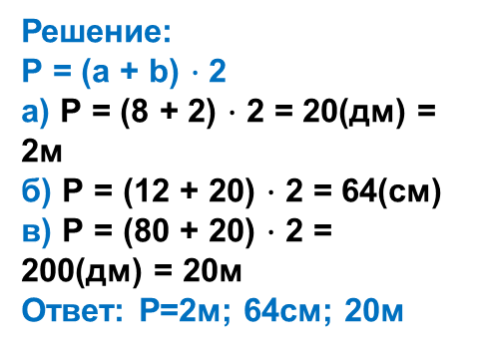
РЕШЕНИЕ ЗАДАЧ
593. Стороны прямоугольника равны: а) 8 дм и 2 дм;
б) 12 см и 2 дм; в) 8 м и 20 дм. Найти его периметр.
Дано:
прямоуг.
а) а = 8 дм
b = 2 дм
б) а = 12 см
b = 2 дм=20см
в) а = 8 м=80дм
b = 20 дм
Р - ?
Решение:
Р = (а + b) $∙$ 2
а) Р = (8 + 2) $∙$ 2 = 20(дм) = 2м
б) Р = (12 + 20) $∙$ 2 = 64(см)
в) Р = (80 + 20) $∙$ 2 = 200(дм) = 20м
Ответ: Р=2м; 64см; 20м
b
а

Slide 7
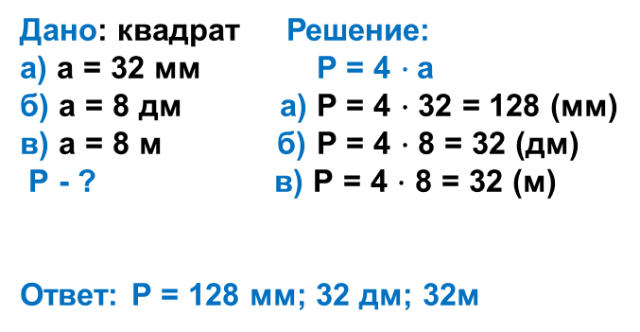
РЕШЕНИЕ ЗАДАЧ
594. Сторона квадрата равна: а) 32 мм ; б) 8 дм; в) 8 м Найти его периметр.
Дано: квадрат Решение:
а) a = 32 мм Р = 4 $∙$a
б) a = 8 дм а) Р = 4 $∙$ 32 = 128 (мм)
в) a = 8 м б) Р = 4 $∙$ 8 = 32 (дм)
Р - ? в) Р = 4 $∙$ 8 = 32 (м)
Ответ: Р = 128 мм; 32 дм; 32м
a
a

Slide 8
РЕШЕНИЕ ЗАДАЧ
595. Длина прямоугольника равна 10 дм, а периметр - 32 дм. Найдите ширину.
Дано:
прямоуг.
а = 10 дм
Р = 32 дм
b - ? дм
Решение:
b = Р : 2 – а
b = 32 : 2 – 10 = 6 (дм)
Ответ: b = 6 дм
b
а

Slide 9
РЕШЕНИЕ ЗАДАЧ
598. Периметр квадрата а) 96 дм; б) 104 мм . Найдите его сторону.
Дано: квадрат Решение:
а) Р = 96 дм a = Р : 4
б) Р = 104 мм а) а = 96 : 4 = 24(дм)
a - ? б) а = 104 : 4 = 26(мм)
Ответ: a = 24 дм; a = 26 мм
а
а

Slide 10
Решение задач
599. Стороны прямоугольника -18 дм и 22 дм. Найдите сторону квадрата, периметр которого равен периметру прямоугольника.
В
С
В₁
С₁
Дано:
АВСD – прямоуг.
АD = а = 18 дм
СD = b = 22 дм
А₁В₁С₁D₁ – квадрат
P_{кв.} = Р_{пр.}
Найти: а_{кв}
b
а_{кв}
А
D
а
А₁
а_{кв}
D₁

Slide 11

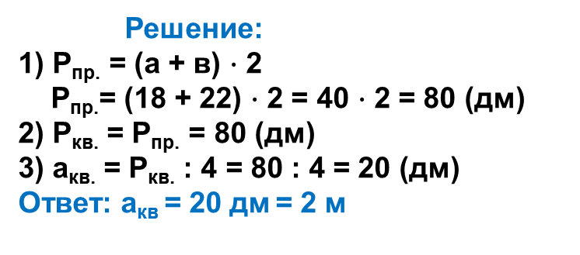
РЕШЕНИЕ ЗАДАЧ
Решение:
1) P_{пр.} = (а + в) $∙$ 2
Р_{пр.}= (18 + 22) $∙$ 2 = 40 $∙$ 2 = 80 (дм)
2) P_{кв.} = P_{пр.} = 80 (дм)
3) а_{кв.} = P_{кв.} : 4 = 80 : 4 = 20 (дм)
Ответ: а_{кв} = 20 дм = 2 м

Slide 12
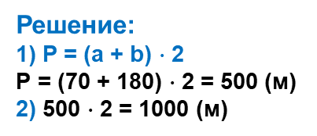
РЕШЕНИЕ ЗАДАЧ
601. Прямоугольный участок на рис. 6 окружен двумя рядами проволоки. Сколько м проволоки потребовалось для этого?
Дано:
прямоуг.
а = 70 м
b = 180 м
2 ряда проволоки
Сколько пров. -?м
Решение:
1) Р = (а + b) $∙$ 2
Р = (70 + 180) $∙$ 2 = 500 (м)
2) 500 $∙$ 2 = 1000 (м)
Ответ: 1000 м проволоки потребуется

Slide 13
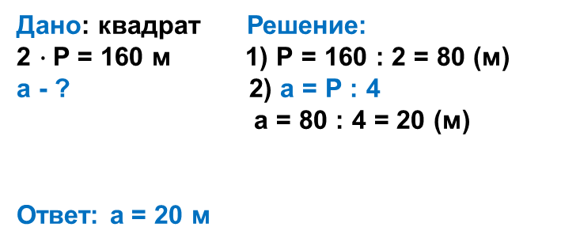
РЕШЕНИЕ ЗАДАЧ
603. Для того, чтобы окружить участок квадратной формы двумя рядами проволоки, использовали 160 м проволоки . Скольким метрам равна сторона участка?
Дано: квадрат Решение:
2 $∙$Р = 160 м 1) Р = 160 : 2 = 80 (м)
a - ? 2) a = Р : 4
а = 80 : 4 = 20 (м)
Ответ: a = 20 м
а
а

Slide 14
ЗАДАНИЯ ДЛЯ САМОСТОЯТЕЛЬНОЙ РАБОТЫ
604.Найдите периметр прямоугольника шириной 4 мм и длиной 2 см .
605.Сторона квадрата 21 дм. Найдите его периметр.
606.Ширина прямоугольника равна 12 мм, а периметр - 22 см. Найдите длину.
607.Периметр квадрата равен 36 м . Найдите его сторону.

